Slide 1
Образотворче
мистецтво
Далекого Сходу

Slide 2
Естетичний феномен
китайського живопису.
Жанри: портрет, пейзаж,
каліграфічне письмо.
Символічне навантаження кольору.

Slide 3
Го-хуа /з кит. ”живопис нашої країни”/ - китайське національне малярство.
Хуа-няо /з кит. “квіти та птахи”/ - один із традиційних жанрів живопису і декоративно-прикладного мистецтва Китаю: вільні композиції мотивів кольорів, птахів, рослин, плодів, комах немовби вихоплені із життя й розміщені на чистому фоні, у супроводі каліграфічних написів.

Slide 4
Шань-шуй /з кит. “гори та води”/ - у живописі Китаю на сувоях, альбомних аркушах традиційні пейзажні композиції із зображенням гір та водних потоків як найшанованіших сакральних елементів природи, що асоціюються із протиборчими у Всесвіті чоловічим /ян/ і жіночим /інь/ началами.

Slide 5
Жень-у-хуа /з кит.”люди”/ - у традиційному мистецтві Китаю жанр живопису на суваоях, ширмах, альбомних аркушах, присвячений різним аспектам духовного і соціального життя людини. Складається із творів портретного, розповідного та релігійного характеру.

Slide 6
Каліграфія – мистецтво красивого й чіткого писання.
Ієрогліфи – найдавніші знаки письма. Прикметною рисою цього письма є поєднання рисункових знаків та літературних звукових позначень.

Slide 7
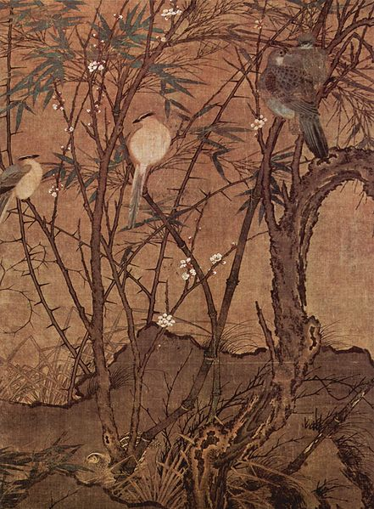

Slide 8
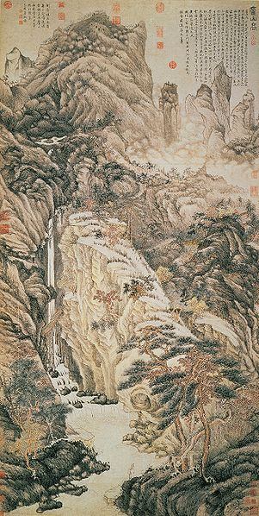
Шень Чжоу
“Велична гора Лу”

Slide 9
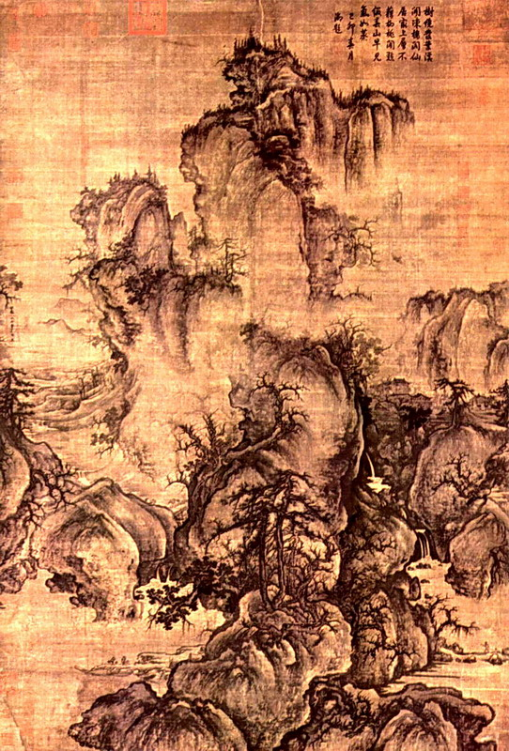
Го Сі
“Рання весна”

Slide 10
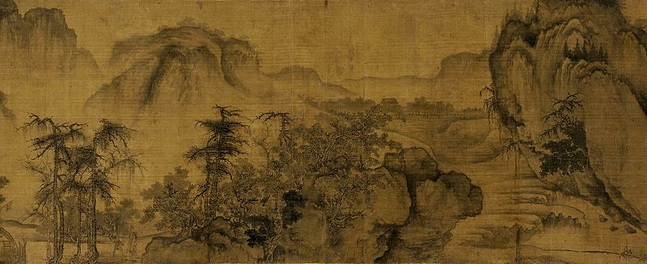
Го Сі
“Осінь у долині ріки”

Slide 11
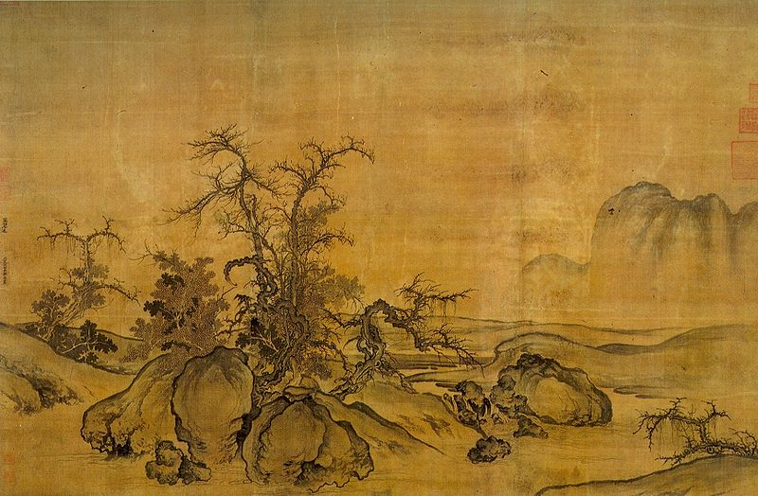
Го Сі “Камениста долина й далекий горизонт”

Slide 12
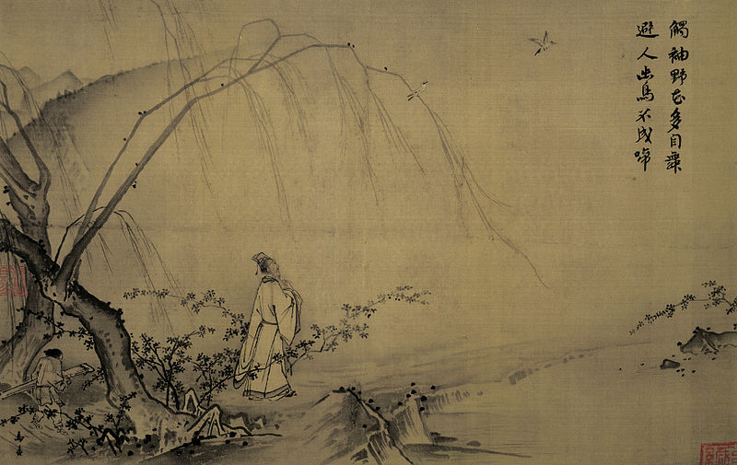
Ма Юань “Навесні на гірській стежці”

Slide 13
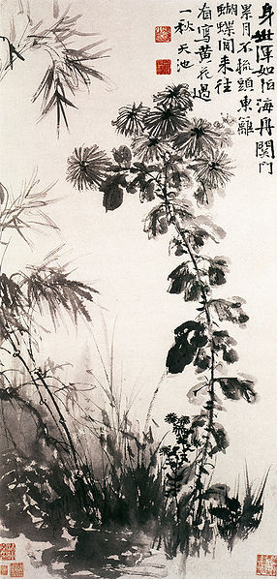
Ху Вей
“Хризантема і бамбук”

Slide 14
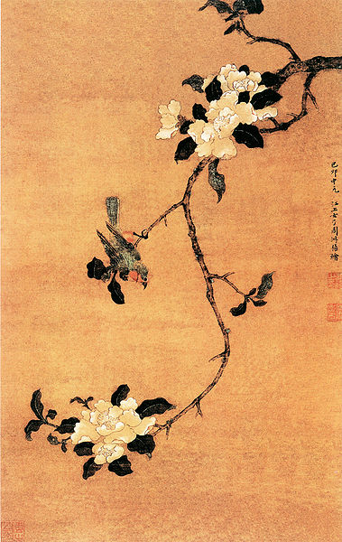
Зоу Шуксі
“Квіти камелії”

Slide 15
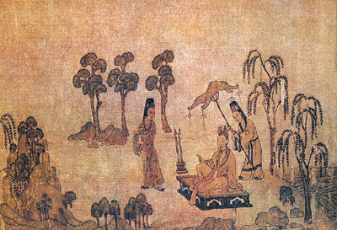
Гу Кайчжи “Фея річки Ло”

Slide 16
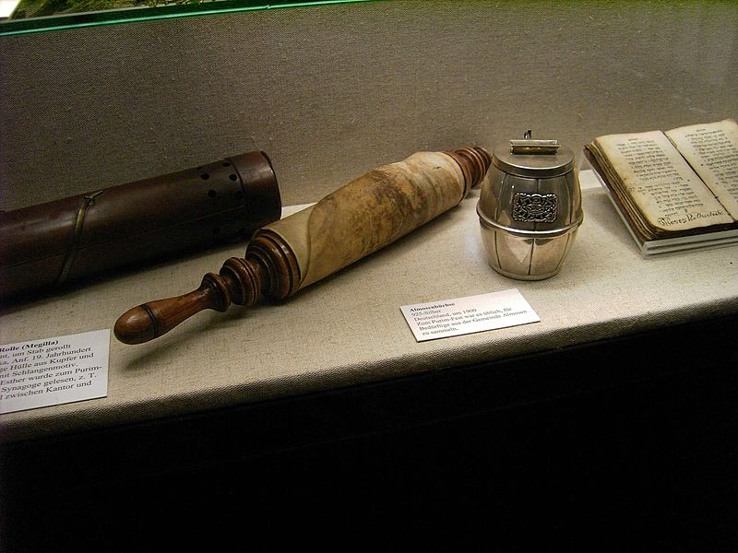
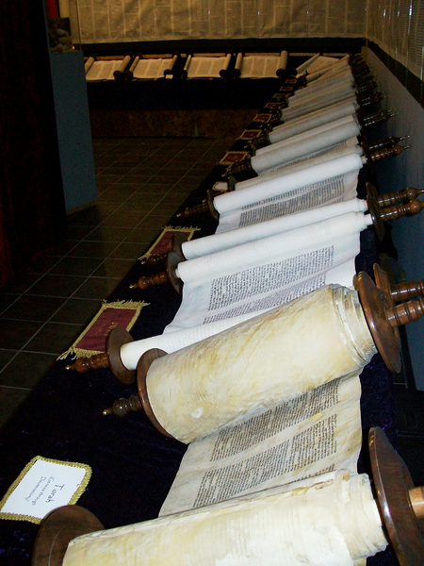
Сувої

Slide 17
Гу Кайчжи “Мудрі й добропорядні жінки”

Slide 18
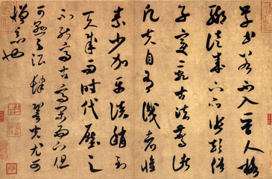
Каліграфія виконана Міфу (Династія Сун)

Slide 19
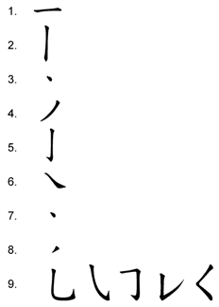
Основні графічні елементи китайського ієрогліфа

Slide 20

Приклад порядку накреслення рисок китайського ієрогліфа

Slide 21

Написання китайського ієрогліфа 好 («добре»)

